Slide 1

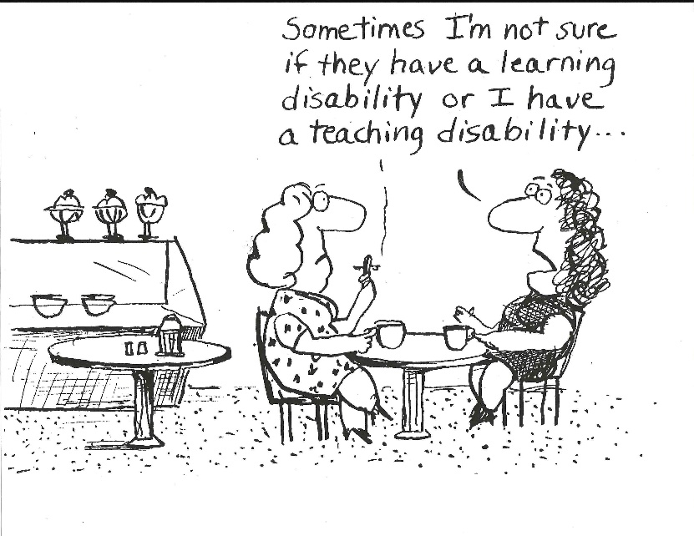

Slide 2
Συζήτηση
Από τη σχολική σας εμπειρία, σε ποιο σημείο θα κατατάσσατε τη συνήθη διδασκαλία στις τάξεις που συμμετείχατε σαν μαθητές/φοιτητές.
Αιτιολογείστε την άποψή σας (δώστε παραδείγματα με τα οποία τεκμηριώνετε την άποψή σας).
Μονοδιάστατη διδασκαλία
Διαφοροποιημένη διδασκαλία
0

Slide 3
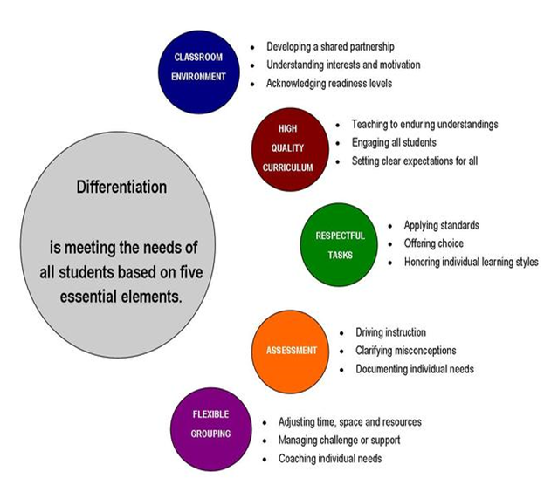

Slide 4
Ο αναστοχασμός ενός εκπαιδευτικού…
«Τα διαφορετικά επίπεδα των μαθητών ήταν ένα πρόβλημα. Κάποιοι [μαθητές] ήταν πιο προχωρημένοι από την υπόλοιπη τάξη, ενώ άλλοι ήταν πολύ πιο πίσω, και άλλοι είχαν υπερβολικές δυσκολίες. Πράγματι, οι διαφορετικοί ρυθμοί μάθησης των μαθητών μετατρέπουν την εργασία σε έργα με υψηλή μαθηματική πρόκληση [όπως η επίλυση ενός προβλήματος] όταν θέλεις να συμμετέχουν όλοι οι μαθητές σε κάτι αρκετά απαιτητικό [για τον εκπαιδευτικό]. Αναπάντεχα, κάποιοι μαθητές τελείωσαν νωρίτερα απ’ ό,τι ανέμενα … Έτσι, τους ανέθεσα κάτι άλλο να κάνουν. Για παράδειγμα να σκεφτούν έναν διαφορετικό τρόπο επίλυσης του προβλήματος.... Ευτυχώς, είχα σκεφτεί διαφορετικές λύσεις από το προηγούμενο βράδυ κι έτσι μπορούσα να ανταποκριθώ στη σκέψη των μαθητών και να ακολουθήσω τον συλλογισμό τους».
Σχολιάστε το κείμενο. Πόσο κοινές είναι αυτοί οι προβληματισμοί της εκπ.?
Τι προτείνει η εκπ.? Συμφωνείτε μαζί της;
Τι άλλο θα προτείνατε;

Slide 5
6^{η} εβδομαδιαία εργασία
Να μελετήσετε την εργασία με τίτλο: Challenges at the border of normality: students in special education needs in an inclusive mathematics classrooms (Roos, 2019)
  H εργασία αφορά τις αντιλήψεις δύο μαθητών που βρίσκονται στα αντίθετα άκρα της κανονικής μαθηματικής αντίληψης/ικανότητας: ένας μαθητής με μαθησιακές δυσκολίες και ένας χαρισματικός μαθητής.
Αναζητήστε και καταγράψτε 2 ομοιότητες και 2 διαφορές στις αντιλήψεις των μαθητών.

Slide 6
Βιβλιογραφία
Σοφού, Α. (2019). Απόψεις καθηγητών Μαθηματικών Δευτεροβάθμιας Εκπαίδευσης για τη διδασκαλία και την εκπαιδευτική συμπερίληψη μαθητών με ήπιες εκπαιδευτικές ανάγκες: Σύγκριση με τις απόψεις καθηγητών άλλων ειδικοτήτων. Διπλωματική εργασία.
Roos, H. (2019). Inclusion in mathematics education: an ideology, a way of teaching, or both?. Educational Studies in Mathematics, 100(1), 25-41.
DeSimone, J. R., & Parmar, R. S. (2006). Middle school mathematics teachers' beliefs about inclusion of students with learning disabilities. Learning Disabilities Research & Practice, 21(2), 98-110.
Askew, M. (2015). Diversity, inclusion and equity in mathematics classrooms: From individual problems to collective possibility. In Diversity in mathematics education (pp. 129-145). Springer, Cham

